Slide 2
Визитная карточка
Должность: воспитатель предшкольного класса
Образование: высшее
Окончила Евразийский педагогический университет им. Л.Н.Гумилева
Педагог – модератор
Стаж 24 года

Slide 6
Официальные документы

Slide 7
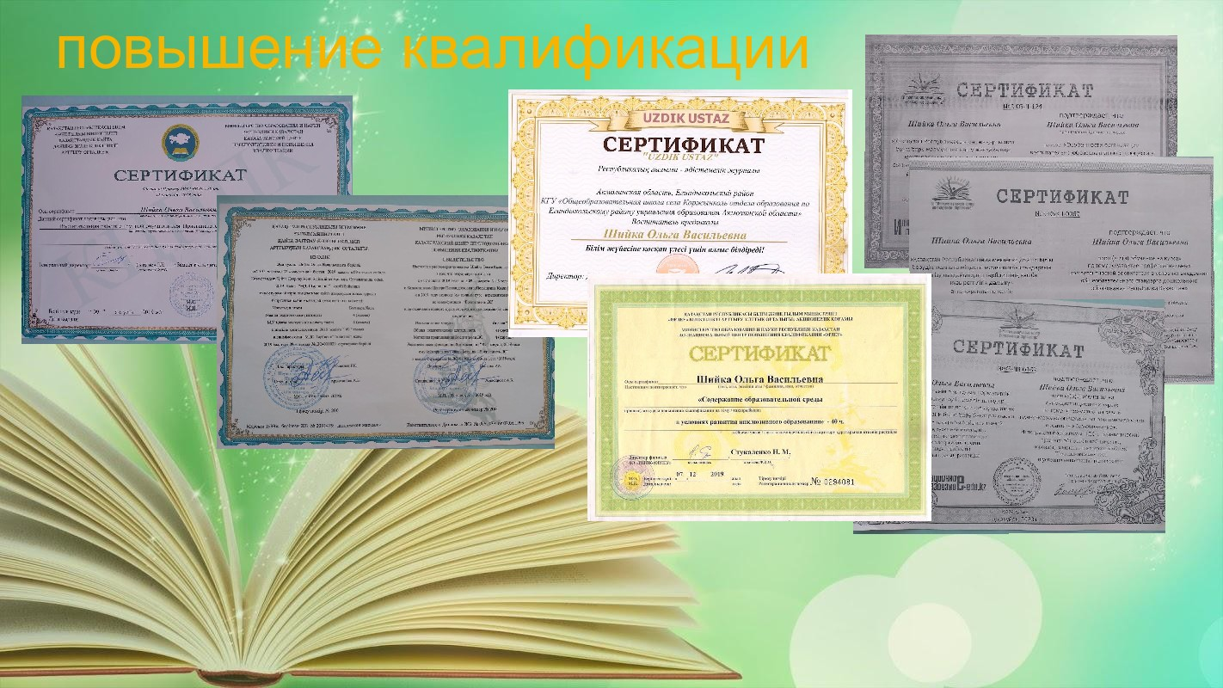
Повышение квалификации

Slide 10
Достижения детей

Slide 13
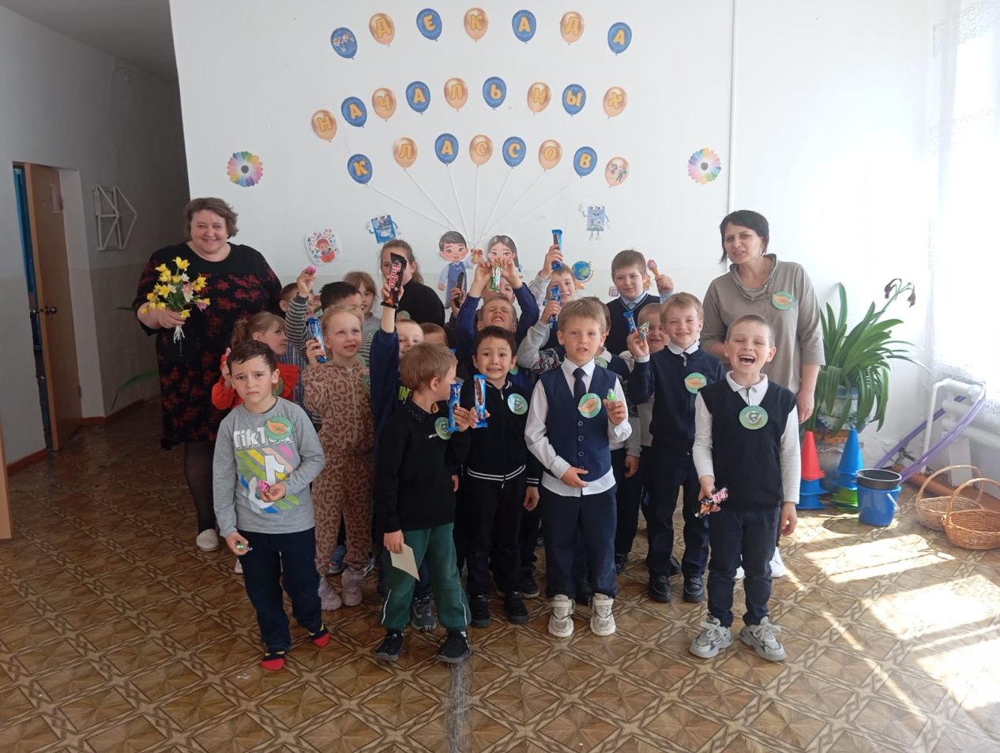
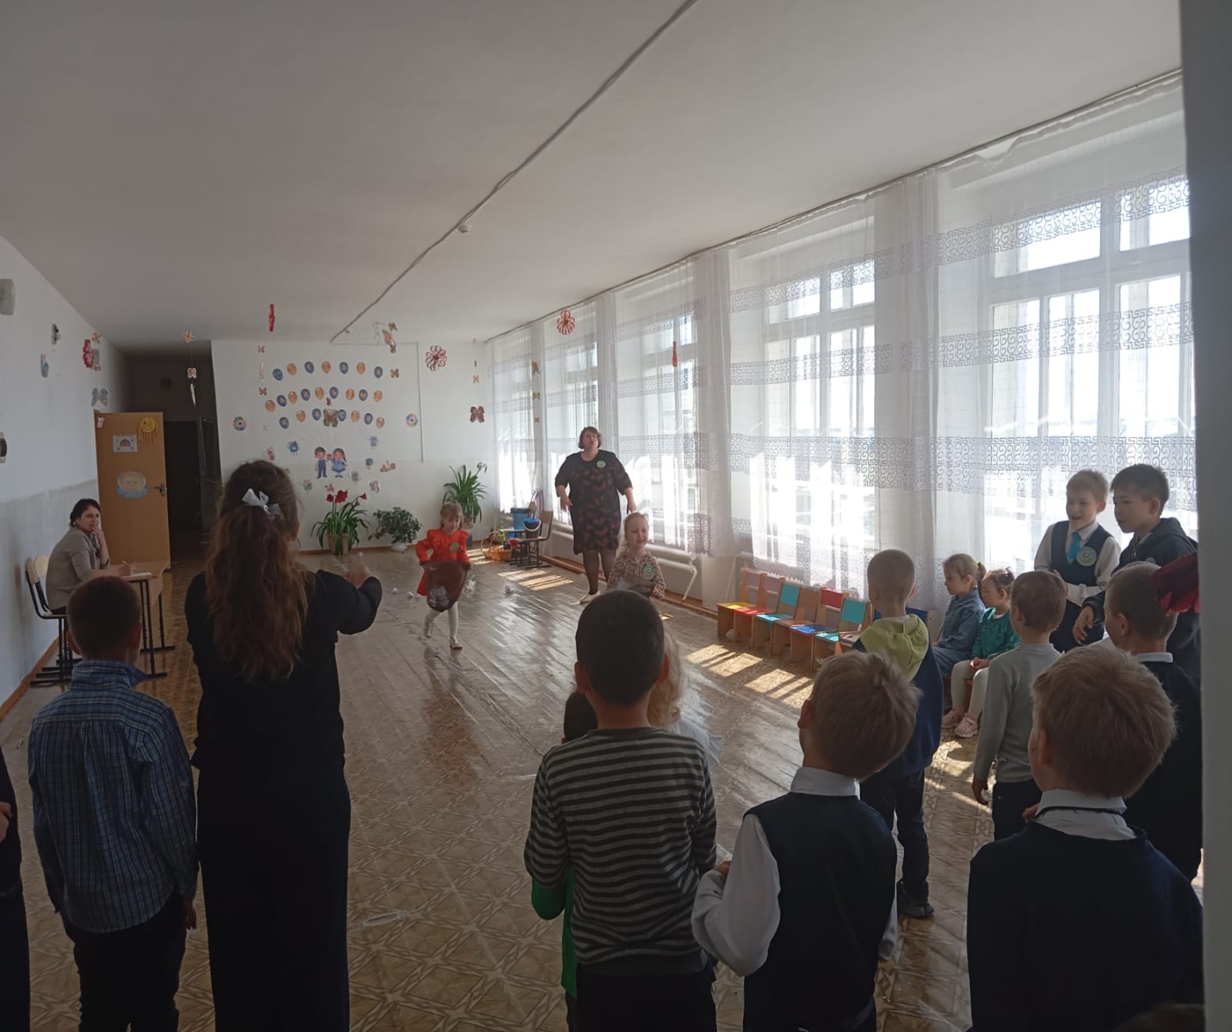
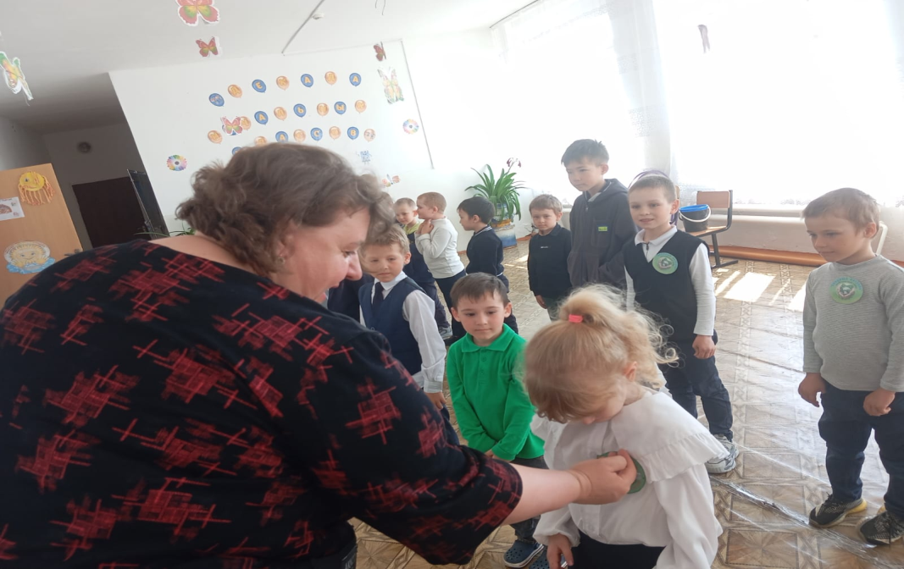

Slide 14
